Slide 1
Путешествие рыцаря
Легков Никита :)

Slide 2
Почему эта тема?
Не знаю, я просто начал что-то делать. А идея приходила постепенно от того, что уже было готово.

Slide 3

На середине работы было желание сделать какую ни будь настолку :)

Slide 4
На доске квестов должны были быть мини игры.
Но я не успел (
Точнее сделал всю механику, а игры нет))))))

Slide 5
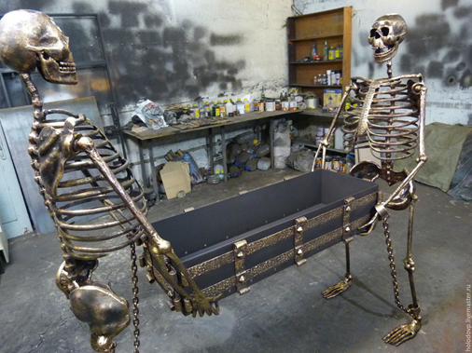
В игре дается 10 минут на то чтобы человек прокачал себя в кузнице за монетки, которые выпадают со скелетов.

Slide 6

А потоооооом появляется босс

Slide 7

А ещё я разобрался с гитом)))))

Slide 8
Это простенькая презентация
Так что надо показывать саму игру

